Slide 1
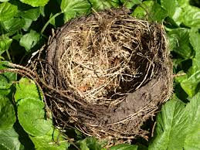
HNÍZDA PTÁKŮ
NA JAŘE

Slide 2
SÝKORA KOŇADRA SÝKORA MODŘINKA

Slide 3
HNÍZDO A VAJÍČKA SÝKORY

Slide 4
DROZD ZPĚVNÝ A JEHO HNÍZDO

Slide 5
KOS A JEHO HNÍZDO S VEJCI ...

Slide 6
PAN KOS A PANÍ KOSOVÁ ...

Slide 7
A NAŠE ZNÁMÉ VLAŠTOVKY ...

Slide 8
ČÁPI SE VRACEJÍ DO SVÝCH HNÍZD

Slide 10
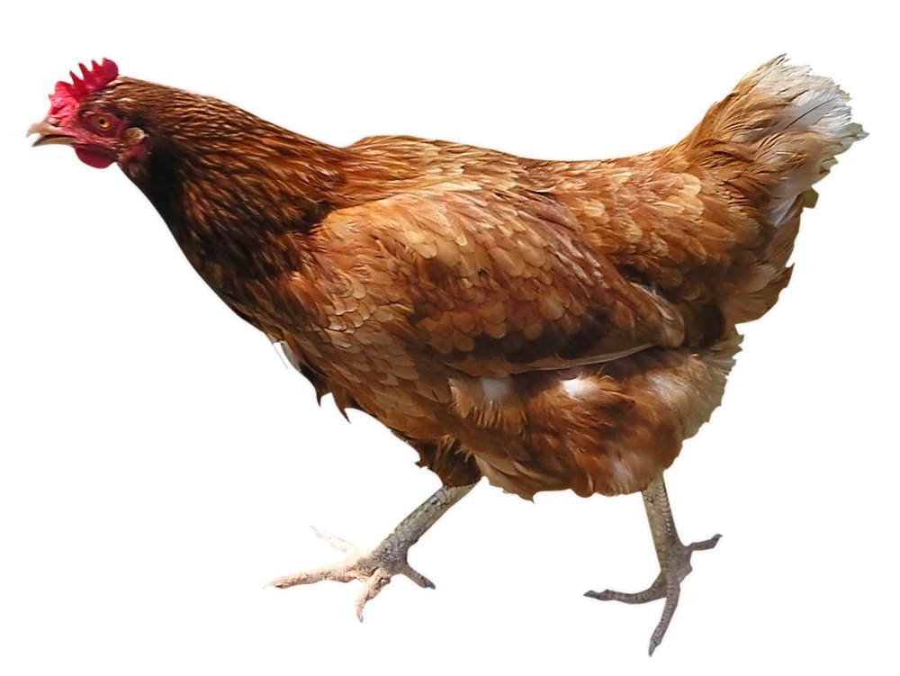
SLEPICE ...

Slide 11
VEJCE ….

Slide 12
BAŽANT ...

Slide 13
SLEPIČÍ VEJCE A ŠKÁLA VAJEC ...

Slide 14
A víte, jak to dělá se svými vajíčky kukačka ???

